Slide 1

Instituciones Europeas
Una carrera en Europa para Ingenieros IT

Slide 2




Quien soy
Miguel Herrero Collantes.
Ingeniero técnico de telecomunicación Sistemas electrónicos
Ingeniero de Telecomunicación.
Responsable de Seguridad de red de EEAS (Bruselas).
Analista de SOC en el Consejo de la UE (Bruselas) (2017-2021).
Consultor de ciberseguridad para empresas financieras (2015-2019).
Técnico de ciberseguridad de Incibe (2011-2017).
Correo electrónico: mhercol[@]gmail[.]com

Slide 3
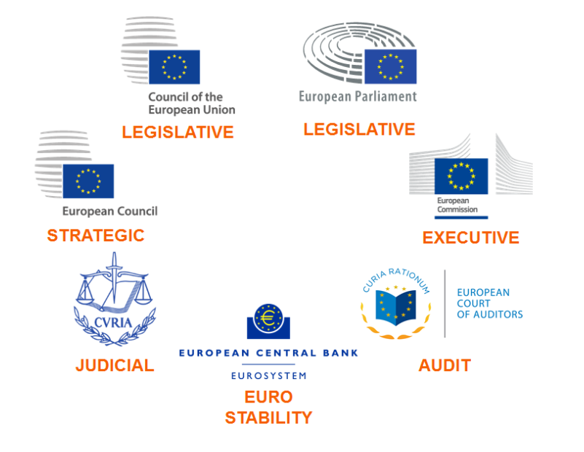
Las Instituciones Europeas
Hay 7 instituciones, 7 Órganos y más de 30 Agencias repartidas por Europa
Las instituciones y Órganos, entre Bruselas, Estrasburgo y Luxemburgo.
Las Agencias repartidas en Europa.
Mas de 60.000 trabajadores (32k solo en EC)
En muchas de ellas hay necesidades IT
Despliegue de Infraestructura
Compliance
Ciberseguridad (CERT EU e Instituciones)
Helpdesk y soporte al usuario
Soporte a misiones en el extranjero

Slide 4
Panorama tecnológico
Las Instituciones despliegan y mantienen las últimas tecnologías.
Se lanzan procesos de selección para tecnologías de futuro, como la computación cuántica.
En general, tenemos de todo para jugar e intentamos tener tecnología de vanguardia.
Aunque, por supuesto, también tenemos legacy.

Slide 5
Como entrar en las instituciones
Generalmente hay cuatro formas de entrar
Funcionario
Agente contractual / Agente temporal
Externo
Becario

Slide 6
Funcionarios
Deben pasar un proceso de competición a través de la EPSO
El proceso no es muy difícil, pero es exigente. Pueden tardar 2 años en resolverse.
Se miden tanto hard skills como soft skills.
Actualmente en una pausa para “repensar” el proceso.
3 categorías
AD: Puestos de administración. Puede ser AD generalista (graduados) o Especialistas (7+ años de experiencia).
AST: Puestos técnicos específicos (suelen pedir años de experiencia también).
AST/SC: Apoyo a la dirección y conserjes.
En la última convocatoria de AD generalista se presentaron 28k personas para 158 plazas (6k no eran seleccionables).
Es requisito necesario B2 en Inglés, Francés o Alemán.
Los salarios son públicos y se pueden consultar (AD generalista ronda los 5000€ + beneficios)

Slide 7
Agentes contractuales y temporales
Deben pasar un proceso de competición a través de la EPSO
Más sencillo que para funcionarios.
Para Agentes contractuales hay procesos abiertos casi permanentemente.
La selección se hace en base a las necesidades.
El currículo se incorpora en una BBDD y los servicios realizan selección sobre ella.
Para Agentes temporales se abren de forma específica y son para puestos especializados.
El contrato tiene duración temporal, según el puesto (normalmente 4+2).
En Agencias los Contractuales pueden ser indefinidos.
Tienen beneficios similares a los funcionarios.
Diferentes perspectivas de carrera y posibilidad de ascenso

Slide 8
Externo
No están contratados directamente por las instituciones sino por consultoras u otras empresas.
Pueden ser contratados por los proveedores.
Autónomos subcontratados.
Realizan sus funciones en las Instituciones o Agencias.
Salarios dependiendo del trabajo, el campo y el tipo de contrato con la consultora.

Slide 9
Becarios
Varios programas de becas.
Las Agencias suelen ofrecer sus propios programas.
https://epso.europa.eu/job-opportunities/traineeships_en
Las Instituciones tienen uno propio: BlueBook Traineship.
Desde 2016 a 2020 ha habido 111964 solicitantes.
Tasa de éxito 5.8% (1625 becarios año).
Mayoría de solicitantes de RI o Ciencias políticas.
En los últimos 4 años, solo ha habido 20 becarios con títulos IT ☹.
Se pueden solicitar tantas veces como se quiera, mientras se cumplan los requisitos.

Slide 10
Becarios
Requisitos
Haber completado un grado de al menos 3 años.
No tener experiencia previa de más de 6 semanas en ninguna Institución, Órgano o Agencia Europea.
Buen conocimiento de Inglés, Francés o Alemán (solicitan un C1 o C2).
Características
5 meses de duración, empiezan en Marzo o en Octubre.
Salario de 1252.68 € (+ gastos de desplazamiento).
40h semanales.
Si lo solicitáis y os seleccionan, mandadme un correo a
miguel.herrero-collantes@eeas.europa.eu
Hay tan pocos de IT que raramente consultamos las listas ☹
¡Tenemos todos los juguetes! Venid a probarlos!

Slide 11

Preguntas

